Slide 1


TRƯỜNG KỸ THUẬT CÔNG NGHỆ
KHOA CÔNG NGHỆ THÔNG TIN
THỰC TẬP ĐỒ ÁN CHUYÊN NGÀNH
HỌC KỲ I, NĂM HỌC 2025 - 2026
TÌM HIỂU VỀ PHÂN TÍCH DỮ LIỆU
( DATA ANALYTICS )
GIÁO VIÊN HƯỚNG DẪN:
SINH VIÊN THỰC HIỆN:
TS. Nguyễn Bảo Ân
Cô Nhân Quý - 110122150 - DA22TTB

Slide 2
1 | Giới thiệu đề tài
2 | Nghiên cứu lý thuyết
3 | Hiện thực hóa nghiên cứu
4 | Kết quả đạt được
5 | Kết luận và Hướng phát triển
MỤC LỤC

Slide 3

Giới thiệu đề tài
Lý do chọn đề tài:
Xu hướng tất yếu: Dữ liệu là tài nguyên chiến lược trong nền kinh tế số và chuyển đổi số.
Giá trị thực tiễn: Giúp doanh nghiệp chuyển dịch sang ra quyết định dựa trên dữ liệu (Data-driven) để tối ưu vận hành.
Phù hợp chuyên môn: Vận dụng kỹ năng lập trình Python vào bài toán thực tế của ngành thương mại điện tử.
Cô Nhân Quý

Slide 4
Giới thiệu đề tài
Mục tiêu:
Nắm vững quy trình: Nghiên cứu và áp dụng trọn vẹn quy trình Data Analytics (Thu thập -> Làm sạch -> Xử lý -> Trực quan hóa).
Xử lý dữ liệu thực tế: Làm sạch và chuẩn hóa bộ dữ liệu Online Retail (xử lý dữ liệu thiếu, ngoại lai).
Phân tích chuyên sâu: Đánh giá xu hướng doanh thu và phân khúc khách hàng bằng mô hình RFM.
Xây dựng ứng dụng: Tạo Dashboard trực quan hóa kết quả phân tích bằng Python (Streamlit).
Cô Nhân Quý

Slide 5
Nghiên cứu lý thuyết
Dữ liệu nghiên cứu: Sử dụng bộ dữ liệu chuẩn Online Retail (từ UCI Machine Learning Repository) gồm hơn 540.000 dòng giao dịch thực tế để thực nghiệm.
Phân tích thống kê (Statistical Analysis): Sử dụng các chỉ số mô tả (Mean, Median, Std) và trực quan hóa để khám phá đặc điểm, xu hướng phân phối của dữ liệu giao dịch.
Mô hình RFM: Áp dụng kỹ thuật phân tích 3 chỉ số: Recency (Gần nhất) - Frequency (Tần suất) - Monetary (Giá trị) để phân khúc và đánh giá hành vi khách hàng.
Cô Nhân Quý

Slide 6
Hiện thực hóa nghiên cứu
Công cụ và môi trường phát triển
Ngôn ngữ lập trình: Python 3.10+ (Ngôn ngữ chuẩn cho Khoa học dữ liệu).
Môi trường thực nghiệm:
Google Colab: Dùng để chạy mã phân tích và huấn luyện mô hình nhanh chóng.
Thư viện chính (Libraries):
Xử lý dữ liệu: Pandas, NumPy.
Trực quan hóa: Matplotlib, Seaborn (Vẽ biểu đồ).
Ứng dụng Web: Streamlit (Tạo Dashboard tương tác).
Cô Nhân Quý

Slide 7
Hiện thực hóa nghiên cứu
Quy trình Phân tích dữ liệu (Workflow)
Thu thập dữ liệu: Tải bộ dữ liệu Online Retail từ UCI Machine Learning Repository (541.909 dòng giao dịch).
Tiền xử lý (Preprocessing):
Làm sạch giá trị thiếu (Gán nhãn "GUEST" cho khách vãng lai).
Xử lý dữ liệu ngoại lai (Outliers) và chuẩn hóa định dạng thời gian.
Cô Nhân Quý

Slide 8
Hiện thực hóa nghiên cứu
Quy trình Phân tích dữ liệu (Workflow)
3. Phân tích thống kê: Tính toán các chỉ số doanh thu, xác định xu hướng theo thời gian và sản phẩm bán chạy.
4. Phân tích RFM: Phân khúc khách hàng dựa trên 3 chỉ số: Thời gian mua gần nhất (R) - Tần suất mua (F) - Giá trị đơn hàng (M).
5. Đánh giá & Trực quan hóa: Xây dựng Dashboard hiển thị kết quả và rút ra nhận định kinh doanh.
Cô Nhân Quý

Slide 9
Kết quả thực nghiệm
Tiền xử lý & Phân tích xu hướng
Làm sạch dữ liệu: Xử lý triệt để dữ liệu nhiễu và ngoại lai, giữ lại được 97% dữ liệu hợp lệ (526,003 dòng). Độ lệch chuẩn giảm hơn 85%, giúp dữ liệu ổn định và tin cậy.
Tính mùa vụ: Phát hiện doanh thu tăng trưởng mạnh vào cuối năm, đạt đỉnh điểm vào Tháng 11 (>£1.15 triệu) để chuẩn bị cho kỳ nghỉ lễ.
Cô Nhân Quý

Slide 10
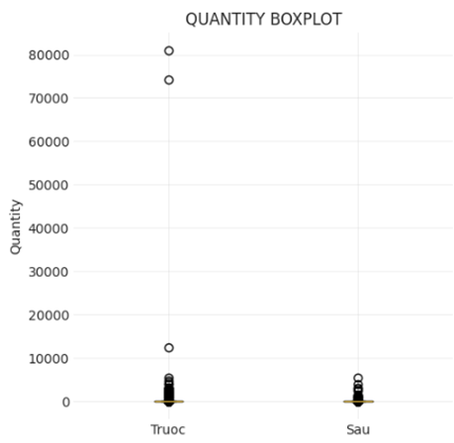
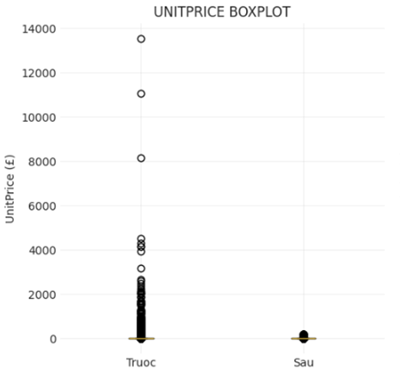
Kết quả thực nghiệm
Tiền xử lý & Phân tích xu hướng
Cô Nhân Quý

Slide 11
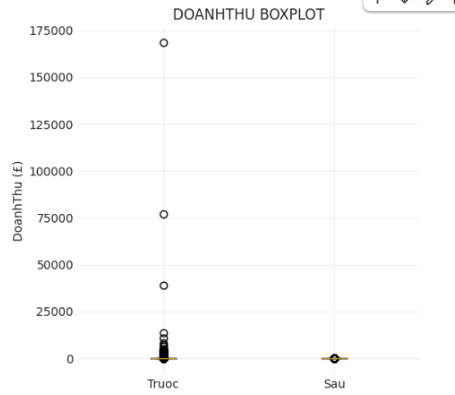
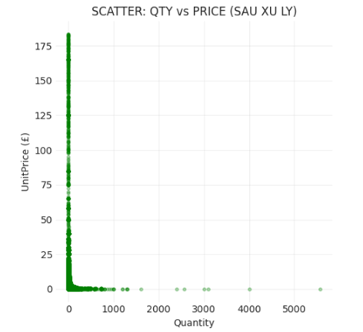
Kết quả thực nghiệm
Tiền xử lý & Phân tích xu hướng
Cô Nhân Quý

Slide 12
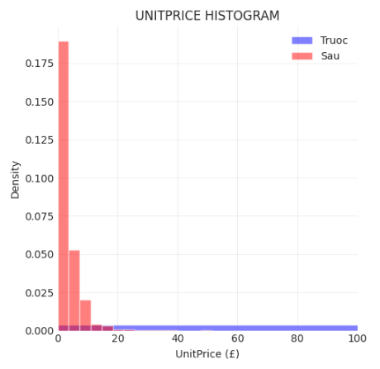
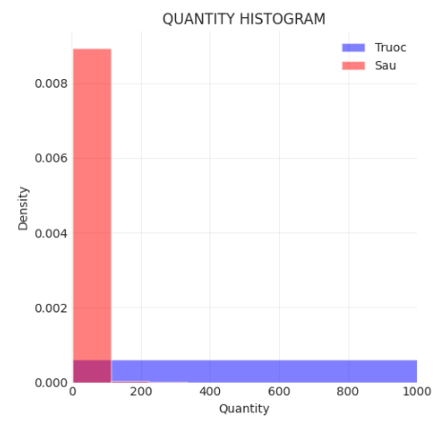
Kết quả thực nghiệm
Tiền xử lý & Phân tích xu hướng
Cô Nhân Quý

Slide 13
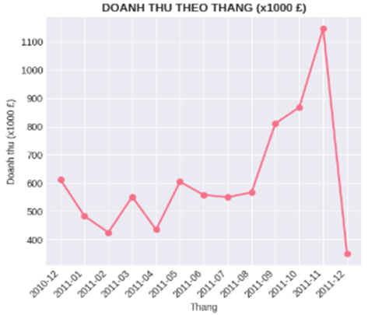
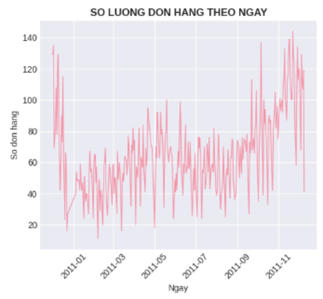
Cô Nhân Quý

Slide 14
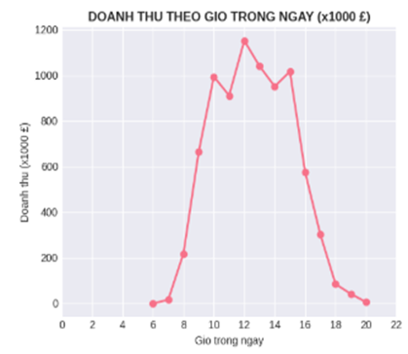
Kết quả thực nghiệm
Tiền xử lý & Phân tích xu hướng
Khung giờ vàng: Xác định thời điểm mua sắm sôi động nhất là từ 10:00 - 15:00, hỗ trợ tối ưu hóa nhân sự và chiến dịch Flash Sale.
Mô hình kinh doanh: 95% đơn hàng có giá trị nhỏ (<£50), phản ánh đặc thù bán lẻ các món quà lưu niệm/vật dụng nhỏ.
Cô Nhân Quý

Slide 15
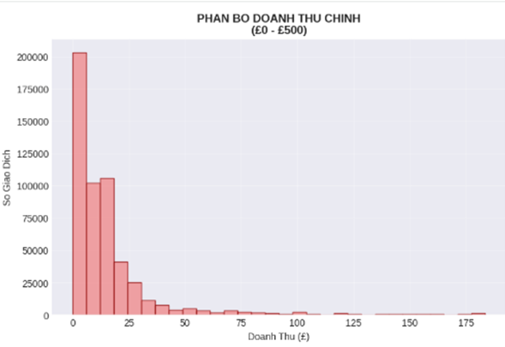
Cô Nhân Quý

Slide 16
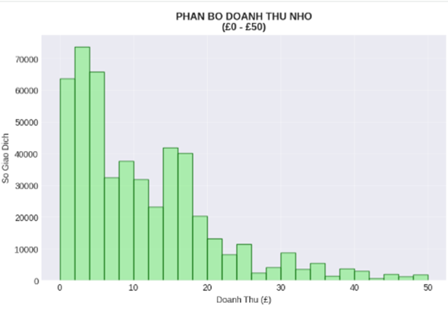
Cô Nhân Quý

Slide 17
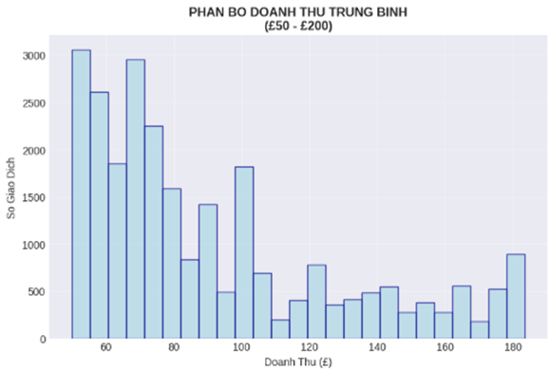
Cô Nhân Quý

Slide 18
Kết quả thực nghiệm
Phân khúc khách hàng
Phân loại chiến lược: Phân nhóm thành công 4,290 khách hàng thành các nhóm riêng biệt dựa trên hành vi mua sắm.
Nhóm Champions (Vô địch): Số lượng ít (~420 khách) nhưng chi tiêu "khủng" (>£6,000/người), là nhóm gánh doanh thu chính.
Nhóm At Risk (Nguy cơ): Chi tiêu cao thứ 3 hệ thống (~£1,400) nhưng đang rời bỏ doanh nghiệp.
Ý nghĩa: Chuyển từ tiếp thị đại trà sang chăm sóc khách hàng cá nhân hóa theo từng nhóm.
Cô Nhân Quý

Slide 19
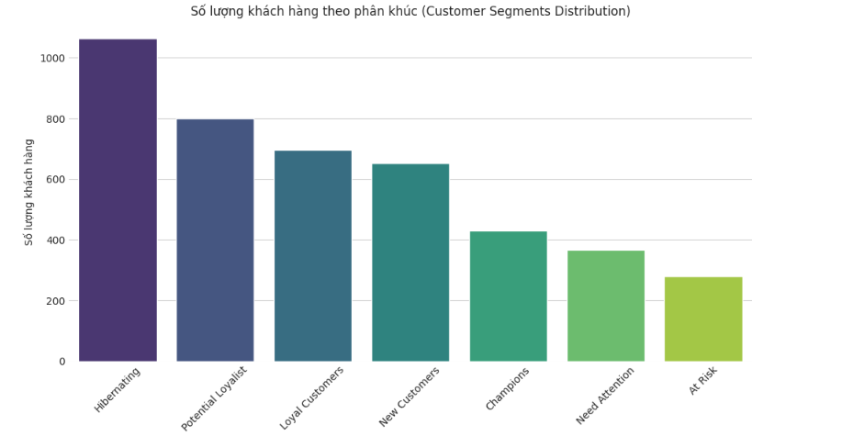
Cô Nhân Quý

Slide 20
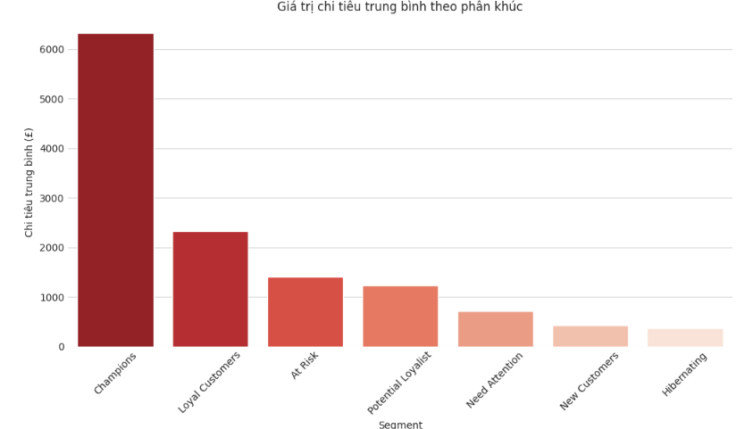
Cô Nhân Quý

Slide 21
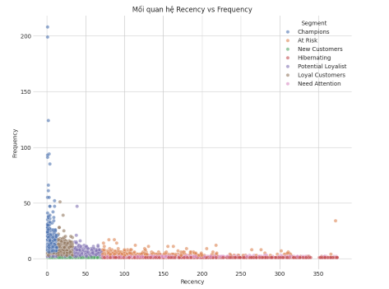
Cô Nhân Quý

Slide 22
Kết quả thực nghiệm
Xây dựng ứng dụng và Demo
Tính đa năng: Ứng dụng Python/Streamlit đã chạy thử nghiệm thành công trên 2 bộ dữ liệu khác nhau: Adidas US Sales (Báo cáo tổng hợp) và Online Retail (Giao dịch chi tiết).
Tính năng nổi bật:
Tự động hóa quy trình làm sạch và so sánh thống kê trước/sau xử lý.
Dashboard tương tác trực quan (Biểu đồ xu hướng, Phân phối RFM) giúp nhà quản lý dễ dàng nắm bắt thông tin.
Cô Nhân Quý

Slide 23
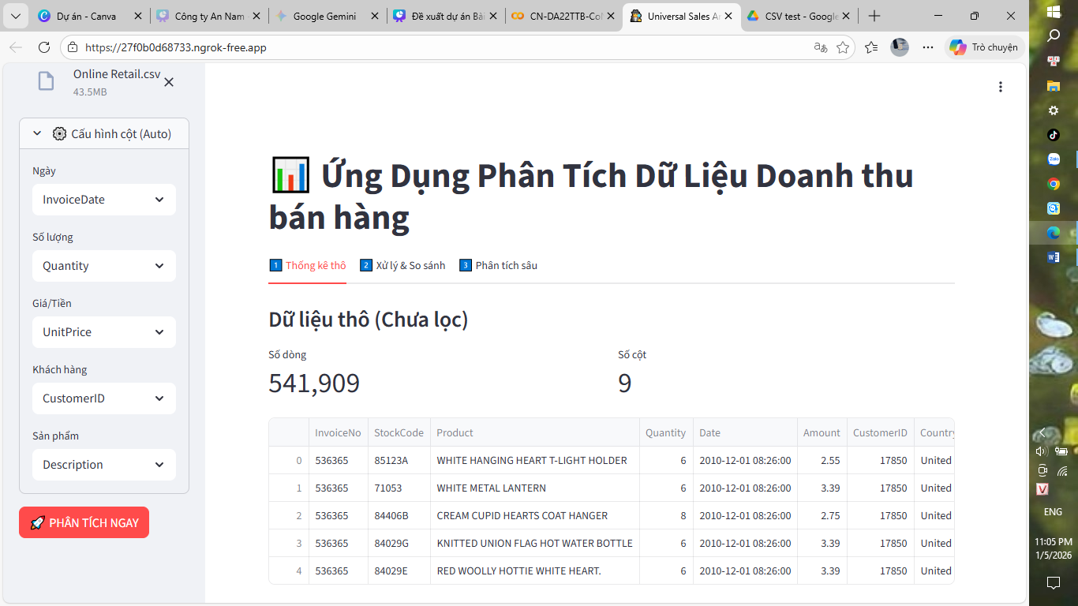
Cô Nhân Quý

Slide 24
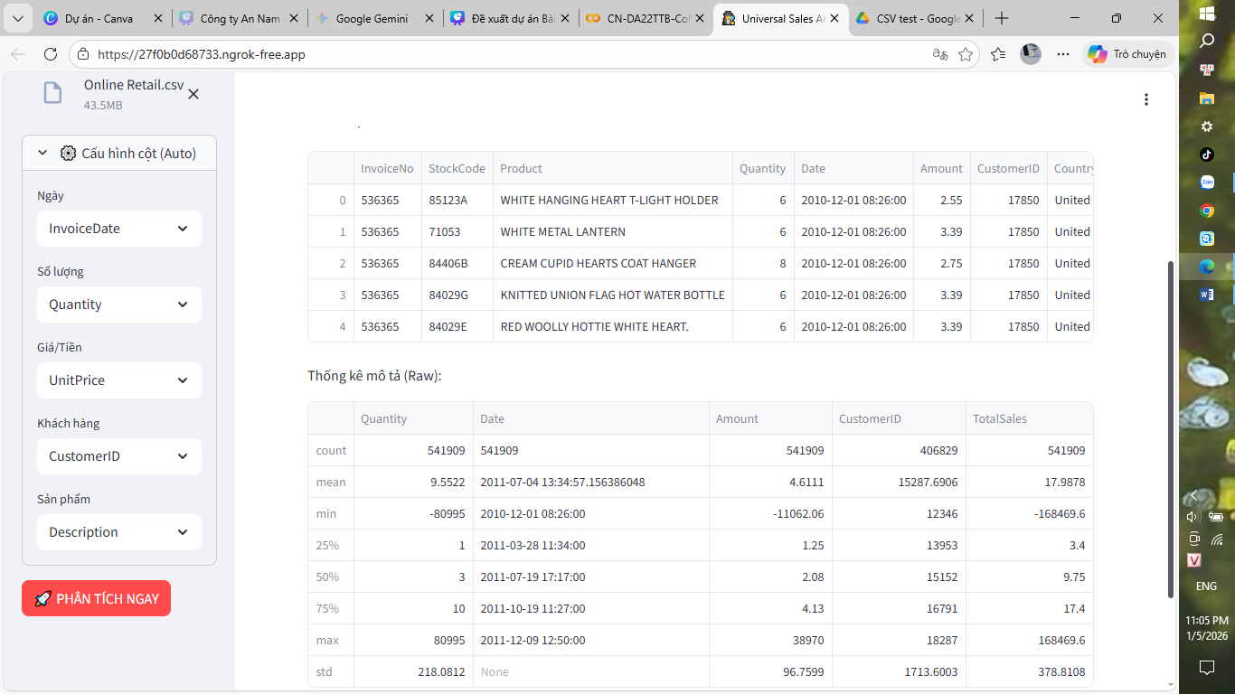
Cô Nhân Quý

Slide 25
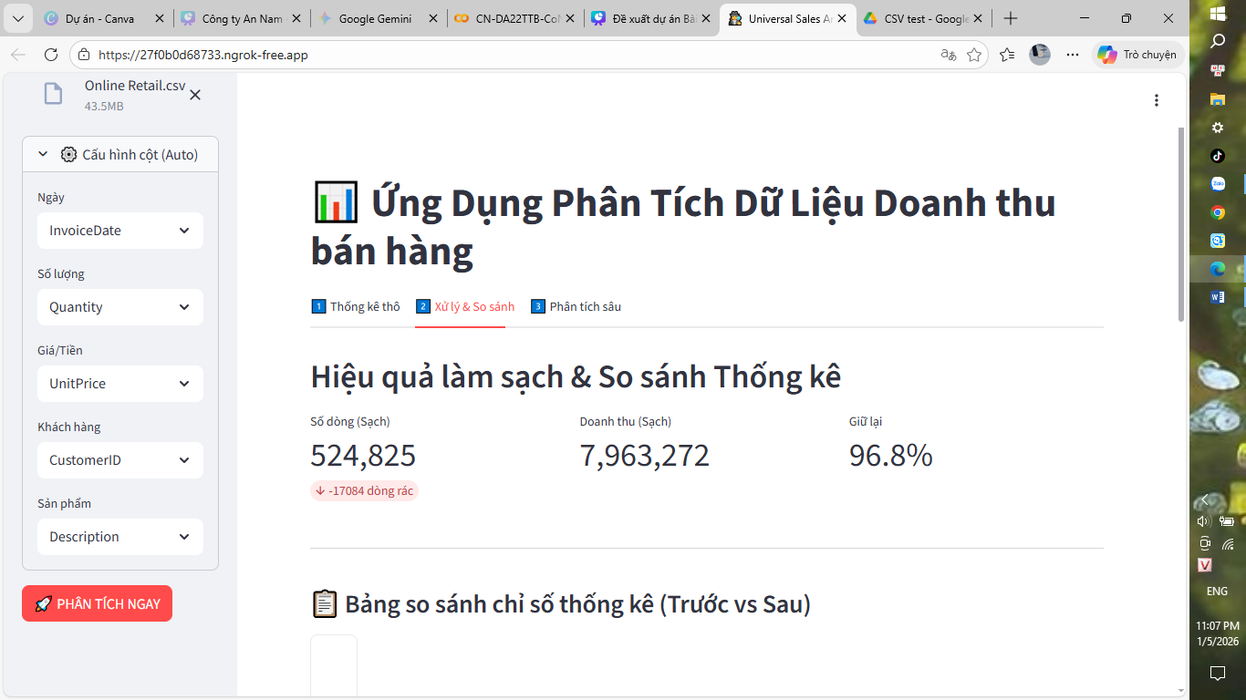
Cô Nhân Quý

Slide 26
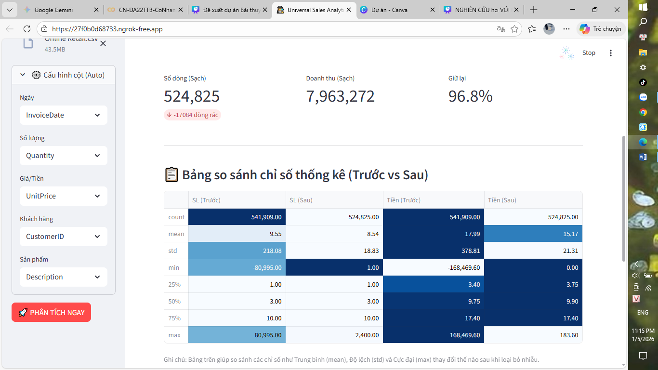
Cô Nhân Quý

Slide 27
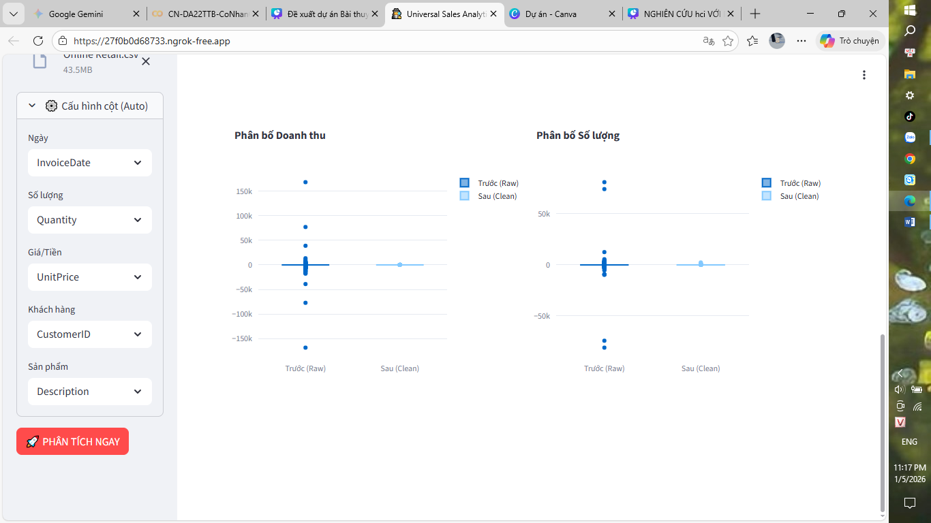
Cô Nhân Quý

Slide 28
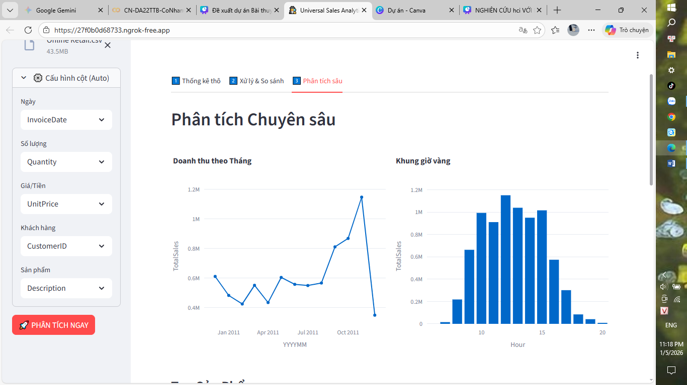
Cô Nhân Quý

Slide 29
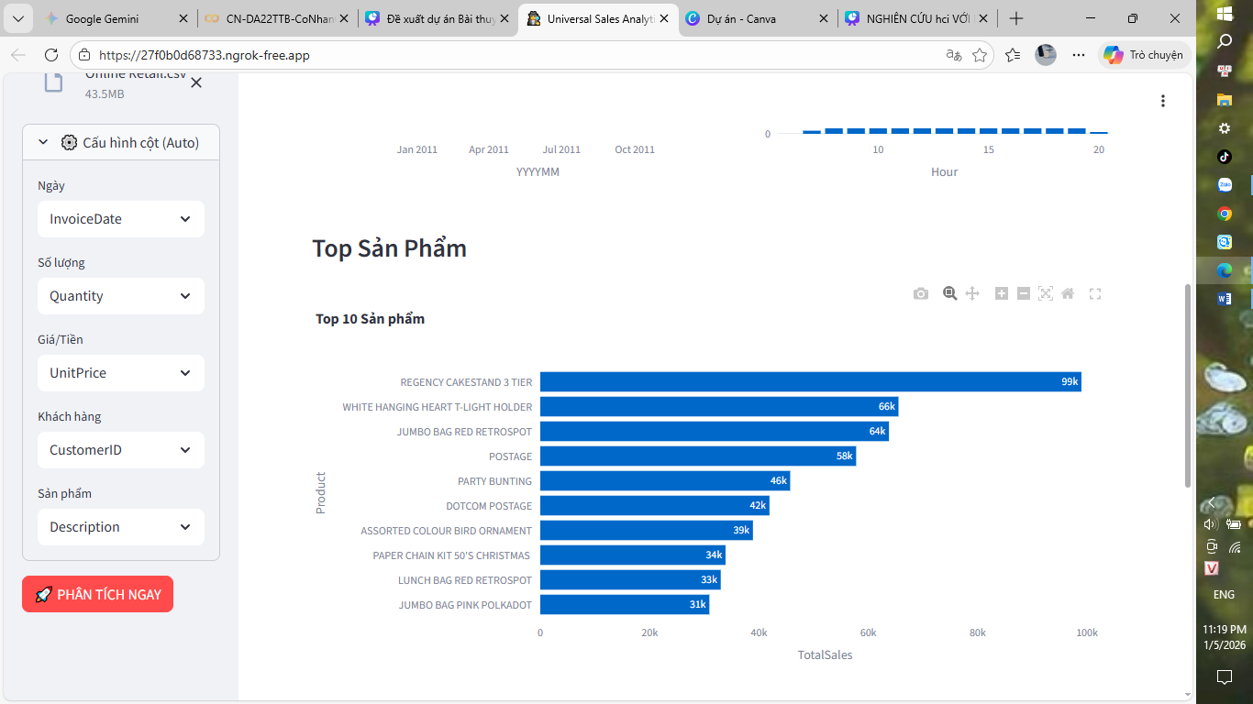
Cô Nhân Quý

Slide 30
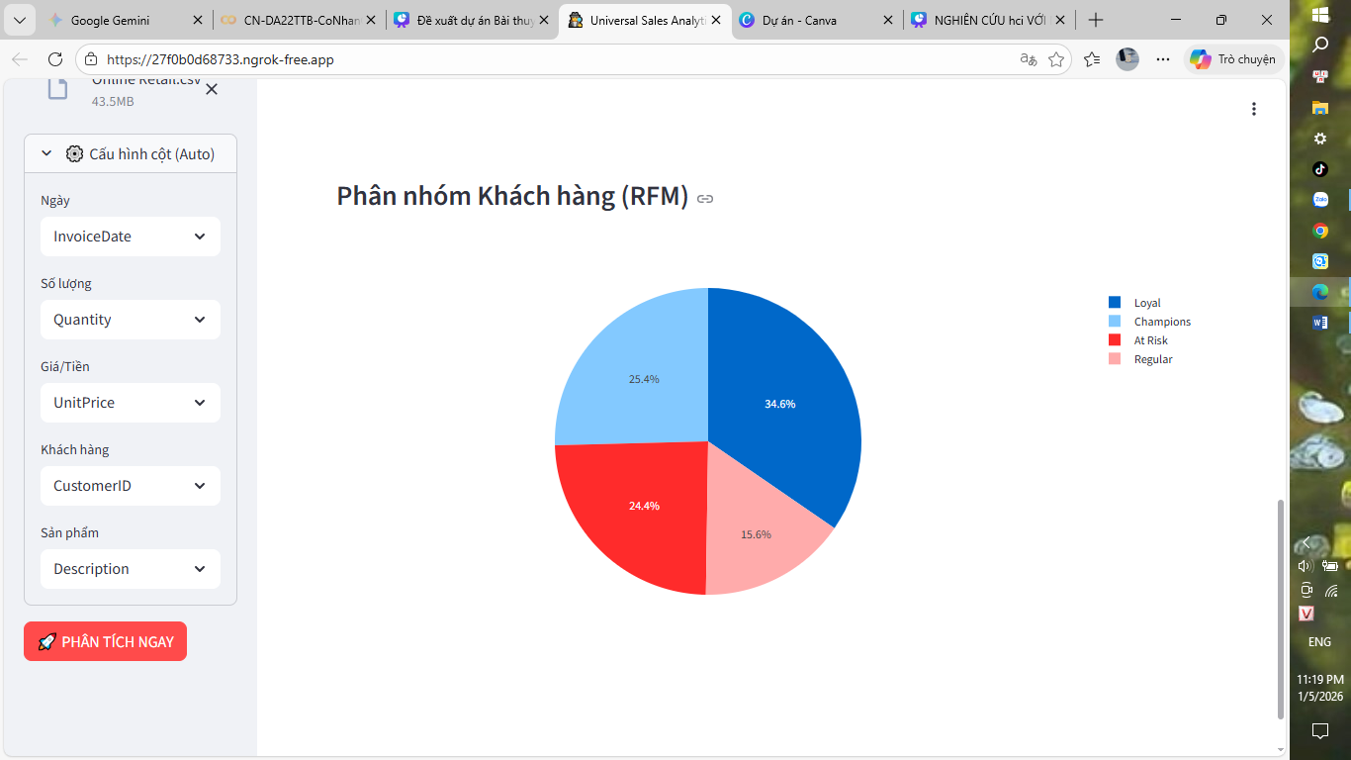
Cô Nhân Quý

Slide 31
Kết luận và hướng phát triển
Kết luận
Quy trình hoàn chỉnh: Xây dựng thành công quy trình xử lý dữ liệu khép kín, làm sạch triệt để nhiễu và ngoại lai, giữ lại 97% dữ liệu hợp lệ (526,003 dòng).
Xác định chính xác tính mùa vụ (đỉnh điểm tháng 11) và "khung giờ vàng" (10:00 - 15:00) để tối ưu chiến dịch bán hàng.
Phân loại thành công 4,290 khách hàng qua mô hình RFM, đặc biệt là nhận diện nhóm "At Risk" (chi tiêu cao nhưng đang rời bỏ).
Cô Nhân Quý

Slide 32
Kết luận và hướng phát triển
Hướng phát triển
Ứng dụng Học máy (Machine Learning): Sử dụng thuật toán K-Means Clustering để phân nhóm khách hàng tự động thay vì các quy tắc cố định, giúp tìm ra các phân khúc ngách.
Dự báo nâng cao (Forecasting): Áp dụng các mô hình chuỗi thời gian như ARIMA hoặc Prophet để dự báo doanh thu tương lai, hỗ trợ lập kế hoạch nhập kho.
Cô Nhân Quý

Slide 33
Kết luận và hướng phát triển
Hướng phát triển
Hệ thống gợi ý (Recommendation System): Xây dựng tính năng gợi ý sản phẩm bán chéo (Cross-sell) cho từng nhóm khách hàng tiềm năng.
Tự động hóa Marketing: Kết hợp kết quả RFM để kích hoạt các kịch bản chăm sóc khách hàng tự động (gửi mã giảm giá, email marketing).
Cô Nhân Quý

Slide 34
CẢM ƠN THẦY CÔ VÀ CÁC BẠN ĐÃ XEM
LIÊM

